Slide 1


6
Unit 1

Slide 2
Fun on the Weekend
وقت ممتع خلال العطلة الأسبوعية

Slide 3
Reading and Writing
القراءة والكتابة

Slide 4
Materials :
Scrap paper

Slide 5

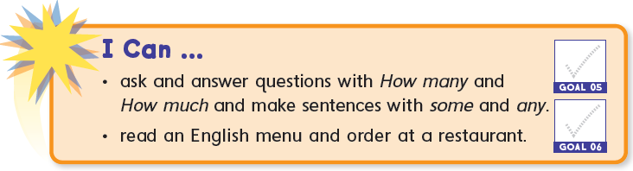
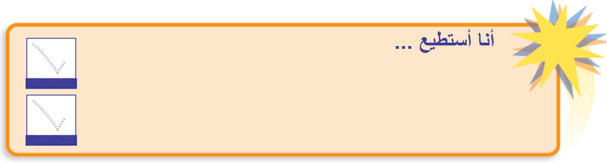
أكون أسئلة باستعمال كم العدد – كم المقدار وأجيب باستعمال بعض – أي
اقراء قائمة الطعام وأطلب في المطعم

Slide 6
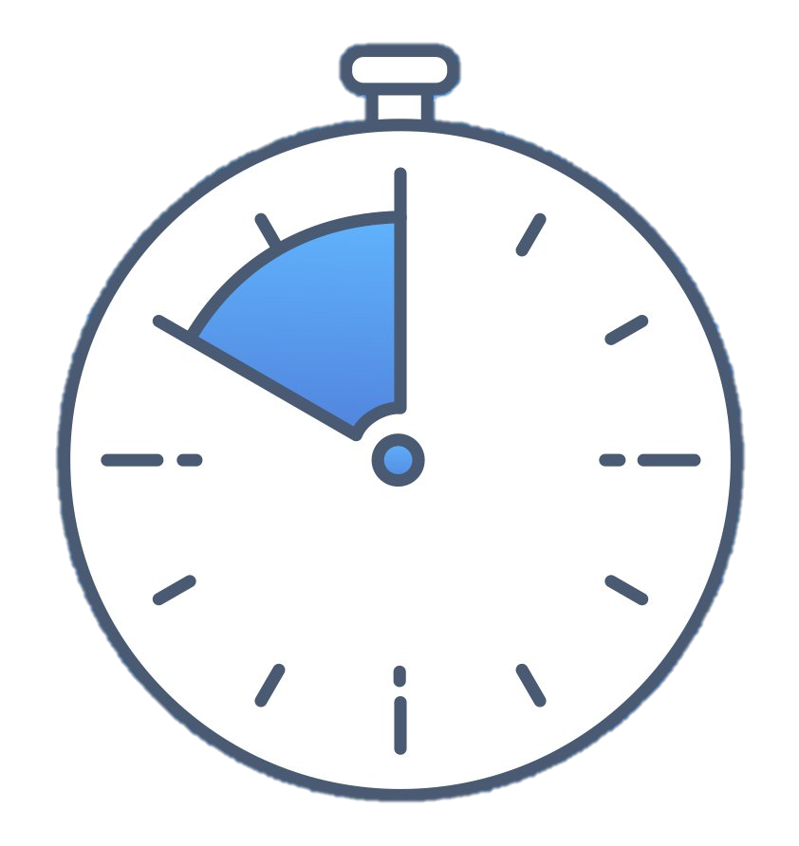
Review the previous lesson
مراجعة سريعة للدرس السابق

Slide 7
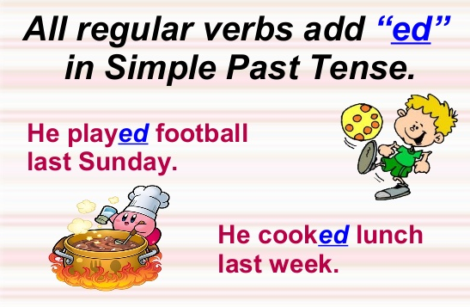

Slide 8
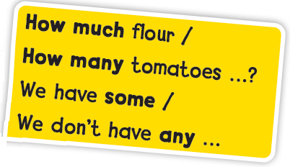
كم المقدار من الدقيق
كم عدد الطماطم
لدينا بعض
ليس لدينا أي
الأسماء في اللغة الإنجليزية تكون على نوعين : " معدودة – غير معدودة "
المعدودة : التي يمكن جمعها مثل : القلم – الكتاب – الطماطم
الغير معدودة : مثل السوائل – الدقيق – الغاز
عند السؤال عن الكمية أو المقدار ، فإننا نستعمل :
كم المقدار How much " مع غير المعدود "
كم العدد How many " مع المعدود "

Slide 9
كم المقدار من الدقيق
كم عدد الطماطم
لدينا بعض
ليس لدينا أي
كم مقدار الدقيق لدينا ؟ How much flour do we have ?
كم عدد حبات الطماطم لدينا ؟ How many tomatoes do we have ?
وعند الإجابة بنعم فإننا نستعمل " بعض some "
لدينا بعض الدقيق We have some flour
وعند الإجابة بالنفي فإننا نستعمل " أي any "
ليس لدينا أي دقيق We don’t have any flour

Slide 10

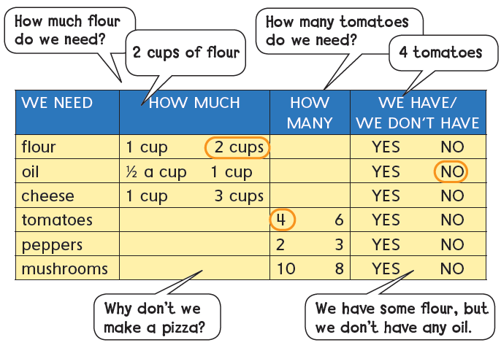
1
Listen and read. Circle the answers in the chart.
استمع ، اقراء ، ثم ضع دائرة حول الإجابات في الجدول

Slide 11

2
Listen and circle YES or NO in the chart. Practice in pairs.
استمع ، اقراء ، ثم ضع دائرة حول الإجابات نعم أو لا في الجدول

Slide 12

3
Write two sentences with some, any, and but
أكمل الجمل باستعمال العبارة الصحيحة ( بعض – أي – لكن )
some flour
any oil

Slide 13

وقت التحدي
4
Ordering at a restaurant
الطلب في المطعم
Can you be a waiter or waitress and take an order from a partner?
هل يمكنك أن تقوم بدور النادل والزبون في المطعم وتكوين محادثة مع زميلك ؟

Slide 14

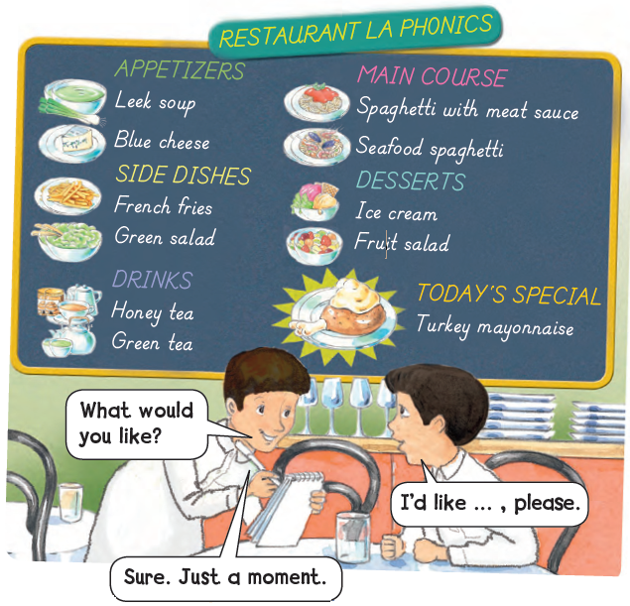

Slide 15

Goal Check
التحقق من الهدف

Slide 16
الهدف
أن يكون الطالب أسئلة باستعمال كم العدد – كم المقدار ويجيب عليها
أن يقرأ الطالب قائمة الطعام ويطبق المحادثة مع زميله

Slide 17
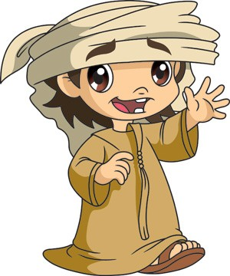
Have a nice day
See you next class

